Slide 1
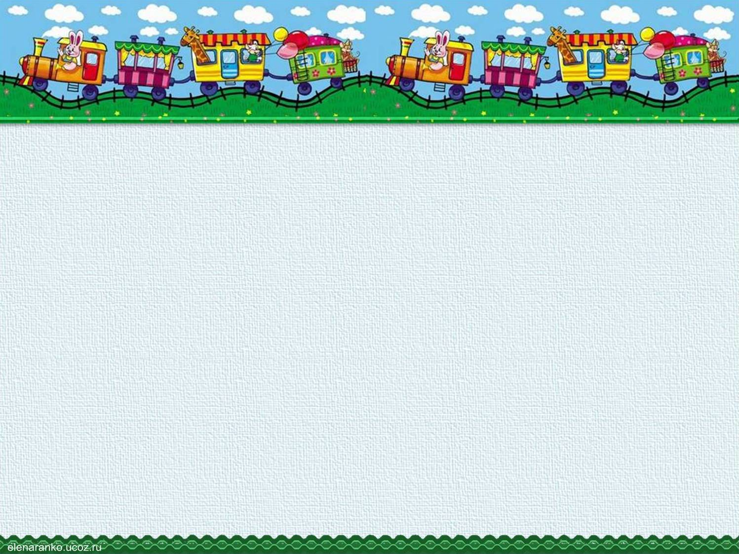
ПУТЕШЕСТВИЕ ПО СКАЗКАМ
Урок математики во 2 классе
«Умножение на 1 и 0»
Подготовила: Ушатая Елена Викторовна
Учитель начальных классов
МОУ «Яркополенская школа»

Slide 2
ДЕВИЗ УРОКА
Мы будем думать,
А также считать.
Задачи решать,
Свой ум развивать!

Slide 3
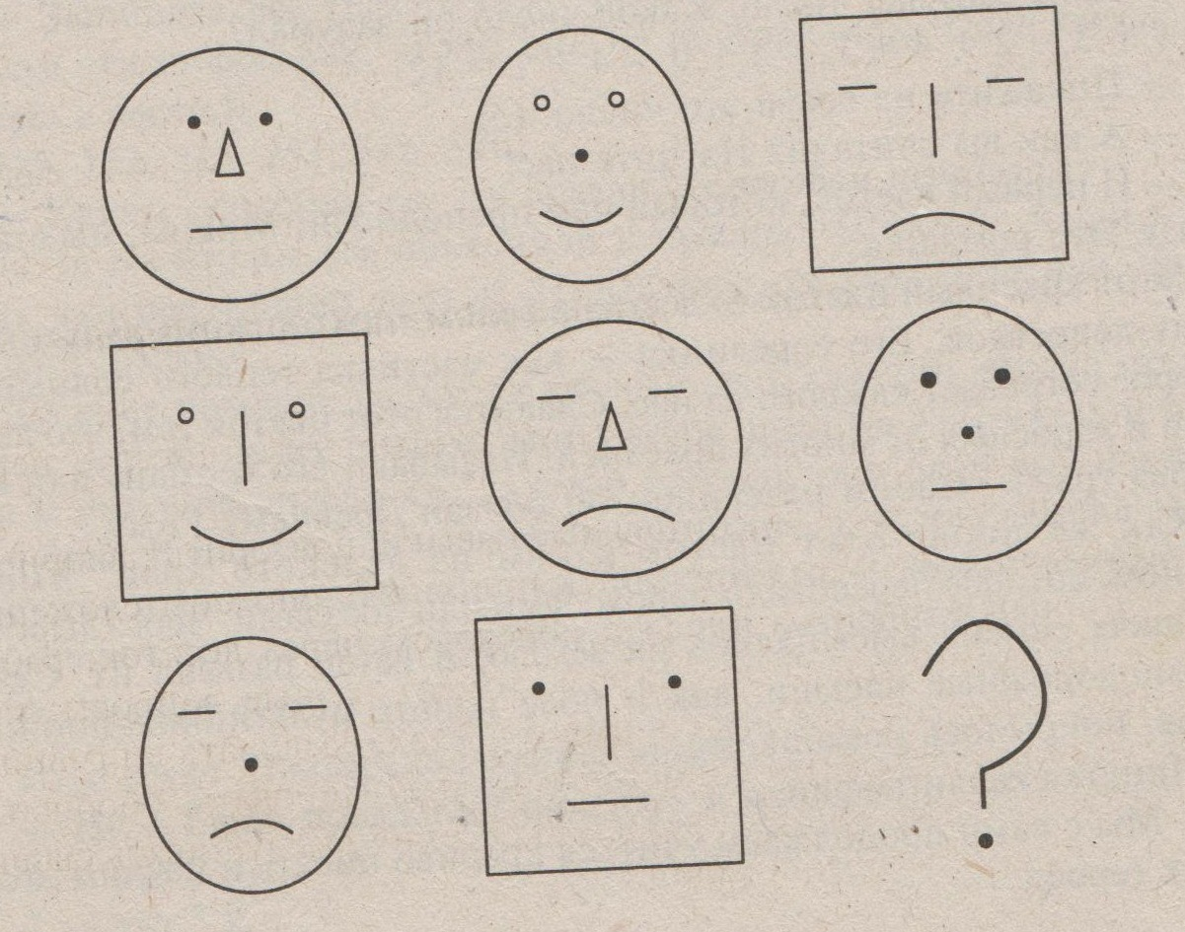

Slide 4
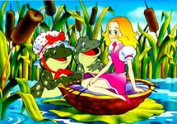
ДЮЙМОВОЧКА
Г. Х. Андерсен

Slide 5
ВИНИ - ПУХ
Алан Александр Милн

Slide 6
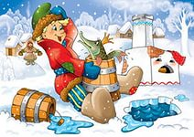
ПО ЩУЧЬЕМУ ВЕЛЕНИЮ

Slide 7
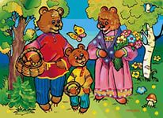
ТРИ МЕДВЕДЯ
Л.Н. ТОЛСТОЙ

Slide 8
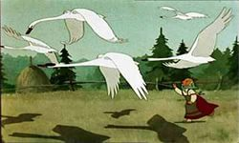
ГУСИ ЛЕБЕДИ

Slide 9
1· а = а
0 ·а = 0

Slide 10
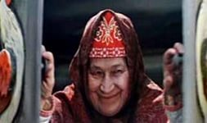
Вот и путешествию конец, а кто работал – молодец!

